Slide 1
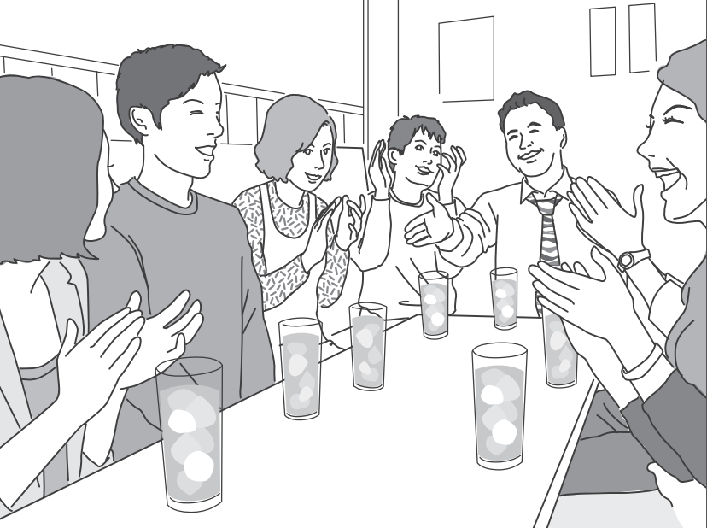
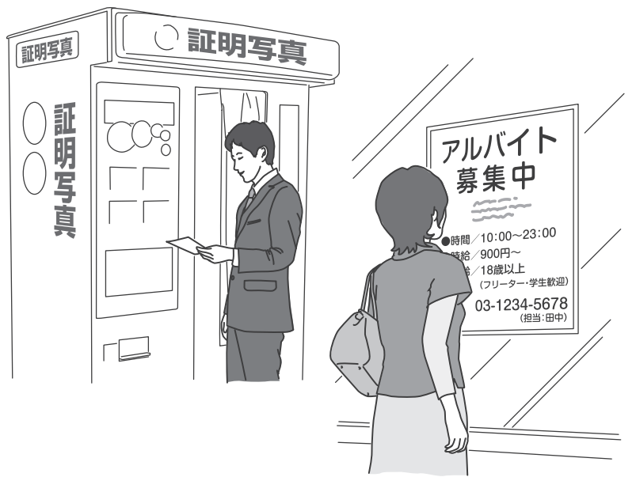
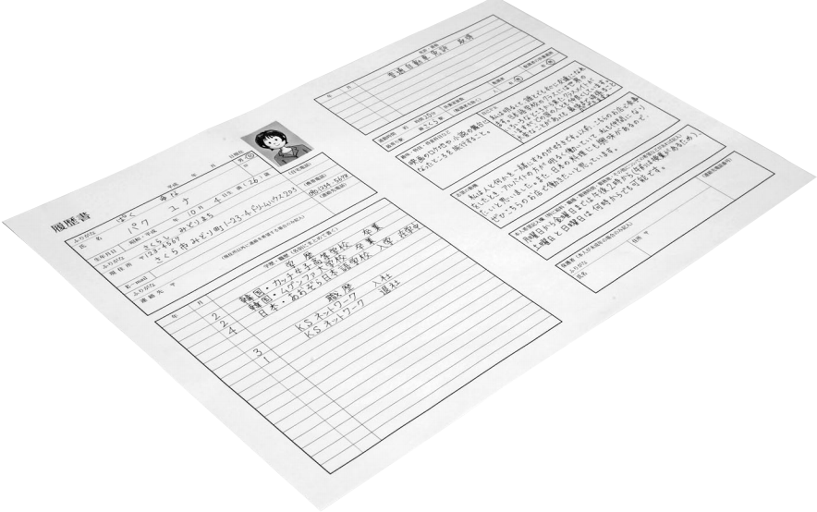

新しい一歩
第１課
NGUYEN CUONG

Slide 2
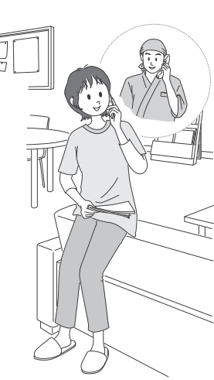
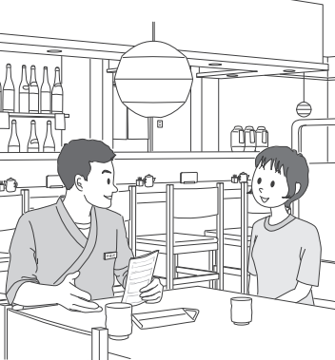

第
１
課
アルバイトを探す

Slide 3
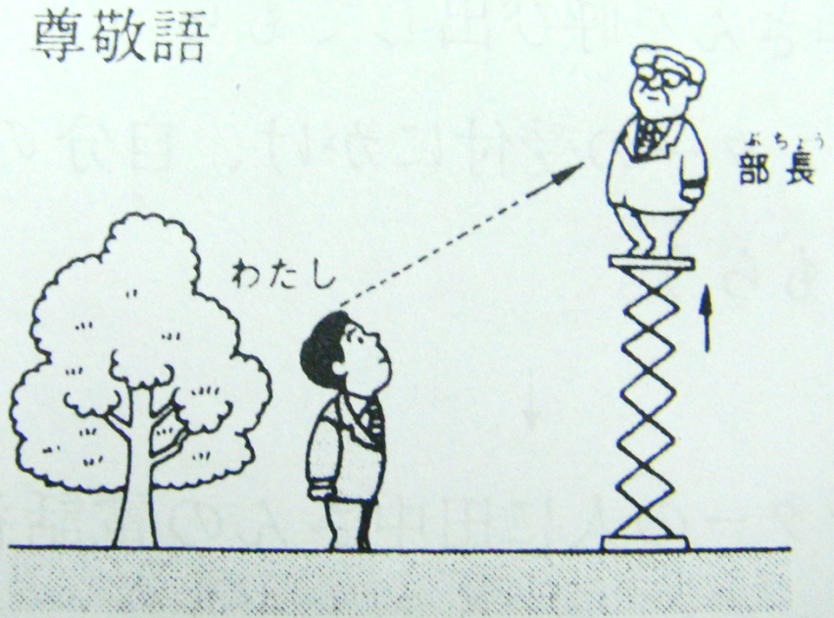
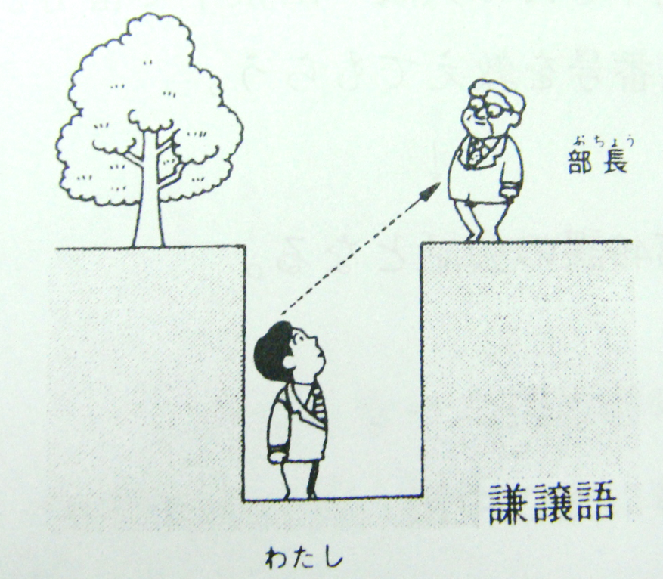
敬語
Dùng cho
CẤP TRÊN, NGƯỜI BỀ TRÊN
tạo cảm giác kính trọng, lễ phép
けい ご
～です。
丁寧体
～ます。
MỨC ĐỘ LỊCH SỰ
Dùng cho
ĐỒNG NGHIỆP, MỚI QUEN…
tạo cảm giác lịch sự, xã giao
尊敬語
謙譲語
てい ねい たい
普通体
そん けい ご
けん じょう ご
Dùng cho
BẠN BÈ, NGƯỜI THÂN
tạo cảm giác thân mật, gần gũi
ふ つう たい
～だ。
～る。

Slide 4
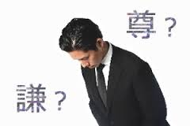
ĐỘNG TỪ KÍNH NGỮ ĐẶC BIỆT
います
いらっしゃいます
（いらっしゃる）
TÔN KÍNH
来ます
行きます
もうします
（もうす）
KHIÊM NHƯỜNG
言います
まいります
（まいる）
KHIÊM NHƯỜNG
来ます

Slide 5

ĐỘNG TỪ KÍNH NGỮ ĐẶC BIỆT
Có giám đốc ở đây không ạ?
社長はここにいますか。
いらっしゃいますか。
Mấy giờ khách hàng sẽ tới?
きゃうさま
お客様は何時に来ますか。
いらっしゃいますか。
Ngày mai thầy có đi không ạ?
先生は明日行きますか。
いらっしゃいますか。

Slide 6
ĐỘNG TỪ KÍNH NGỮ ĐẶC BIỆT
Tôi (nói là) Cường.
私はCuongと言います。
もうします。
Tôi đến từ Việt Nam.
私はベトナムから来ました。
まいりました。
Ngày mai tôi sẽ tới đây cùng bố mẹ.
りょうしん
明日私は両親と来ます。
まいります。

Slide 7
ĐỘNG TỪ KÍNH NGỮ ĐẶC BIỆT
行きます
Thầy/Cô đã đi Nhật bao giờ chưa ạ?
先生は 日本へ
いらっしゃったことが ありますか。
Bố mẹ/Song thân của anh/chi đang sinh sống ở đâu ạ?
います
ご両親は
どちらに 住んでいらっしゃいますか。
りょうしん

Slide 8
CÁCH THỂ HIỆN
LÝ DO
～ので、
NEW
CÁCH KẾT HỢP
Ｖ
Ａｄｊ-i
Adj-na
Ｎ
VÌ
(nhẹ nhàng hơn, có tính khách quan)
Vì bị sốt nên (tôi) sẽ nghỉ làm.
ねつ
熱が ありますから、会社を 休みます。
THỂ
THƯỜNG
cách nói mới
ねつ
熱が あるので、会社を 休みます。
ので
Vì không khỏe trong người nên (tôi) sẽ về sớm.
ちょうし
調子が 悪いですから、早く 帰ります。
THỂ THƯỜNG
+ [na]
cách nói mới
ちょうし
調子が 悪いので、早く 帰ります。

Slide 9

LUYỆN TẬP
Vì có việc bận nên tôi về sớm.
はや
用事が あるので、早く 帰ります。
Vì (đã) không có chìa khóa nên (đã) không thể vào trong phòng.
へ や
カギが ないので、部屋に 入ることができませんでした。
Bé gái kia đang khóc vì (đã) bị mẹ mắng.
な
あの女の子は 母がおかしを買わなかったので、泣いています。
Vì có tai nạn nên đã muộn họp.
じ こ かいぎ
事故が あったので、会議に おくれました。

Slide 10
LUYỆN TẬP
とお ふべん
駅が 遠いので、不便です。
Vì nhà ga xa nên bất tiện.
へ や しず
この部屋は 静かなので、よく ねることが できます。
Vì căn phòng này yên tĩnh nên (có thể) ngủ ngon.
とも
明日は 休みなので、友だちと 出かけます。
Vì ngày mai là ngày nghỉ nên (tôi) sẽ đi chơi cùng bạn bè.
今日は 日曜日なので、病院は 休みです。
Vì hôm nay là Chủ nhật nên bệnh viện nghỉ.

Slide 11
ĐỘNG TỪ DẠNG
KHẢ NĂNG
và MẪU CÂU CỦA NÓ

Slide 12
【可能形】
（かのうけい）
ĐỘNG TỪ
THỂ KHẢ NĂNG
Là 1 động từ NHÓM II
Có thể… /
(làm gì) được…
CÁCH CHIA
Group III
する  できる
くる  こられる
Group II
–iる & –eる
bỏ [る]
thêm られる
Group I
đổi [i]  [e]
thêm る
見られる
（見られます）
見る
（見ます）
話します
話せます
見える
（見えます）
ĐẶC
BIỆT
食べます
食べられます
聞ける
（聞けます）
こ
日本へ来ます
日本へ来られます
聞く
（聞きます）
聞こえる
（聞こえます）
実習します
実習できます

Slide 13
【可能形】
（かのうけい）
ĐỘNG TỪ
THỂ KHẢ NĂNG
CÁCH TẠO CÂU
～は ～【可能形】 。
Chú ý: trong câu dùng động từ khả năng, chỉ riêng trợ từ[を] chuyển thành[が]
Tôi có thể nói được tiếng Nhật.
日本語を 話すことが できます。
日本語が 話せます。
Ngày mai, tôi có thể đi du lịch.
明日 旅行に 行くことが できます。
明日 旅行に 行けます。

Slide 14

LUYỆN TẬP
Tôi có thể bơi khoảng 100m.
１００メートルぐらい 泳ぐことが できます。
１００メートルぐらい 泳げます。
Bạn A có thể lập trình bằng tiếng Nhật.
Ａさんは 日本語で プログラミングすることができます。
Ａさんは 日本語で プログラミングが できます。
Bố tôi có thể viết chữ Hán.
父は 漢字が 書けます。
父は 漢字を 書くことが できます。
Tôi không thể đi nước ngoài 1 mình.
私は 一人で 外国へ 行けません。
私は 一人で 外国へ 行くことが できません。

Slide 15

Bây giờ chưa thể nhưng đang luyện tập và t/g tới
sẽ làm được
車が 運転できますか。
車の運転が できますか。
Bạn có biết lái ôtô không?
いいえ、できません。
Tôi không biết (lái xe).
いいえ、まだ できせん。
Tôi chưa biết (lái xe).
いつ 来られますが。
Khi nào bạn có thể đến được.
明日 来られます。
Nhấn mạnh hơn
Ngày mai tôi có thể đến.
月曜日だけ 来られます。
Tôi chỉ có thể đến vào t.2.
[N + なら]
Giới hạn phạm vi chủ đề
月曜日しか 来られません。
月曜日なら 来られます。
Nếu là t.2 thì có thể đến được.

Slide 16
Nếu là máy ảnh thì (ở) Hai Bà Trưng được đấy.
カメラなら、ＨＢＴが いいです。
Nếu là tiếng Anh thì tôi nghĩ tôi có thể làm được.
英語なら、わたしが できると 思います。
Nếu là anh Tanaka thì tôi yên tâm.
田中さんなら、わたしが 安心します。

Slide 17

【可能形】
（かのうけい）
ĐỘNG TỪ
THỂ KHẢ NĂNG
見えます：nhìn thấy
聞こえます：nghe thấy
ĐỘNG TỪ ĐẶC BIỆT 1
Vì mắt kém nên không nhìn được chữ nhỏ.
見えます
聞こえます
見られます
聞けます
見えません。
目が 悪いから、小さい字が
Liên quan đến năng lực, khả năng (chức năng) của tai, mắt
見られません。
Vì yên tĩnh nên có thể nghe rõ tiếng sóng.
聞こえます。
静かだから、波の音が よく
Liên quan đến chướng ngại vật có tính vật lý
聞けます。
Hàng ngày, vì bận nên không thể xem tivi.
Liên quan đến những điều kiện có tính chủ quan của con người
見えません。
毎日、いそがしいから、テレビが
見られません。

Slide 18
【可能形】
（かのうけい）
ĐỘNG TỪ
THỂ KHẢ NĂNG
ĐỘNG TỪ ĐẶC BIỆT 2
NĂNG LỰC
KHẢ NĂNG
できます：hoàn thành
(Tôi) có thể nói được tiếng Nhật.
日本語を 話すことが できます。
ĐẦY ĐỦ PHƯƠNG TIỆN
Có thể ăn cơm tại trung tâm.
センターで 食事することが できます。
ĐƯỢC PHÉP
ĐỦ ĐIỀU KIỆN
Từ 18 tuổi có thể lái ô tô.
18さいから 車の運転が できます。
HOÀN THÀNH
HOÀN TẤT
Gần đây (đã) hoàn thành 1 siêu thị.
近くに スーパーが できました。

Slide 19

第
１
課
新しい友だち

Slide 20
CÁCH DANH TỪ HÓA
ĐỘNG TỪ #2
【ふつうけい】の～
Ghép
DANH TỪ HÓA
Mọi người cùng ăn cơm.
Điều đó thật vui.
(Việc) mọi người cùng ăn cơm thì thật vui.
みんなで ご飯を 食べます。
みんなで ご飯を 食べることは 楽しいです。
のは
それは 楽しいです。
Tôi thích (việc) vẽ tranh.
Tôi thích điều đó.
Tôi vẽ tranh.
私は 絵を 書きます。
それが 好きです。
私は 絵を 書くことが 好きです。
のが
Tôi đã quên (việc) viết tên vào báo cáo.
Tôi đã quên điều đó.
Viết tên vào báo cáo.
のを
私は レポートに名前を 書くことを 忘れました。
レポートに 名前を 書きます。
それを 忘れました。

Slide 21
CÁCH KẾT HỢP
CÁCH DANH TỪ HÓA
＃２
【ふつうけい】の～
THƯỜNG
（～る、～た、～ない）
V
の
THƯỜNG
（～い、～くない）
Adj-i
の
THƯỜNG
（～な）
Adj-na
の

Slide 22
タバコを 吸うのは 体に 悪いです。
Hút thuốc lá (thì) có hại cho sức khỏe.
朝早く さんぽするのは 気持ちが いいです。
Buổi sáng đi dạo sớm (thì) thật dễ chịu (thoải mái).
日本語を 話すのは 難しいです。
Nói tiếng Nhật (thì) rất khó.
ヘルメットを かぶらないのは あぶないです。
Không đội mũ bảo hiểm (thì) rất nguy hiểm.
Không ăn rau (thì) không tốt cho cơ thể.
野菜を 食べないのは 体に よくないです

Slide 23
山田さんは 本を読むのが たいへん 速いです。
Anh Yamada đọc sách rất nhanh.
私は 料理を 作るのが 下手です。
Tôi nấu ăn kém lắm.
社長は テニスをするのが 大好きだと 思います。
Tôi nghĩ giám đốc rất thích chơi tennis.
リーさんは 漢字を 書くのが とても 上手です。
Anh Ly giỏi viết chữ Hán.
Tôi không thích sử dụng ngôn ngữ C++.
Ｃ＋＋言語を 使うのが 好きではありません。

Slide 24
パスポートを 持って来るのを 忘れました。
Tôi đã quên mang hộ chiếu đến.
明日 9時から 会議が あるのを 聞きました。
Tôi đã nghe (việc) ngày mai có cuộc họp từ lúc 9 giờ.
Bạn có biết chị A đã kết hôn tháng trước rồi không?
Ａさんが 先月 結婚したのを 知っていますか。
来週 日本のお客さんが 来るのを 報告しました。
Tôi đã báo cáo (việc) tuần sau khách Nhật sẽ đến.
Tôi đã không biết anh B đã trở thành Giám đốc.
Ｂさんが 社長に なったのを 知りませんでした。

Slide 25

TỔNG HỢP, PHÂN BIỆT, SO SÁNH
「こと」 VÀ 「の」
1
Trường hợp dùng đươc cả [こと] và [の]
こと
の
みんなで食事することは楽しいです。
みんなで食事するのは楽しいです。
私は本を読むことが好きです。
私は本を読むのが好きです。
レポートに名前を書くことを忘れた。
レポートに名前を書くのを忘れた。

Slide 26

TỔNG HỢP, PHÂN BIỆT, SO SÁNH
「こと」 VÀ 「の」
2
Trường hợp dùng đươc [こと]
nhưng không dùng được [の]
こと
の
私のしゅみは音楽を聞くことです。
私は泳ぐことができます。
私は日本へ行ったことがあります。
私は東京へ行くことがあります。
私は東京へ行くことになります。
私は東京へ行くことにしました。

Slide 27
TỔNG HỢP, PHÂN BIỆT, SO SÁNH
「こと」 VÀ 「の」
3
Trường hợp dùng đươc [の]
nhưng không dùng được [こと]
こと
の
あそこにいるのはリーさんです。
（の人）
帰るのは来週です。
（の日）
ほしいのはワープロです。
（の物）
行きたいのは北海道です。
（の所）
子どもが遊んでいるのが見えます。
（の姿）
休んだのは熱があったからです。
（の理由）
子どもが泣いているのを聞いた。
（の音）
山田さんが来るのを聞いた。
（の情報）

Slide 28
CÂU THỂ HIỆN
SỰ THAY ĐỔI TRẠNG THÁI với ĐỘNG TỪ
～ようになる。
Động từ thể hiện sự thay đổi từ trạng thái này sang trạng thái khác
なる
暗いです。
暗く なりました。
元気です。
元気に なりました。
…trở nên
病気です。
病気に なりました。
話せます。
話せるように なりました。

Slide 29
CÁCH KẾT HỢP
Có thể đọc báo tiếng Nhật.
日本語の新聞が 読めます。
…trở nên
日本語の新聞が 読めるように なりました。
KHẲNG ĐỊNH
(Đã trở nên …
Đã có thể…)
Ｖる＋ようになりました
Ăn được Sashimi.
サシミが 食べられます。
…trở nên
Động từ dạng khả năng （かのうけい）
Động từ vô ý chí （なる、わかる、できる、なれる…）
Tự động từ
サシミが 食べられるように なりました。
なりました：Thể hiện trạng thái của hiện tại
なります：Thể hiện trạng thái của tương lai
Hiểu bài giảng tiếng Anh.
英語の こうぎが 分かります。
…trở nên
英語のこうぎが 分かるように なりました。

